Slide 1
GIỚI THIỆU
TẬP ĐOÀN PHƯƠNG TRANG
& NHÀ PHÁT TRIỂN DỰ ÁN FUTA LAND

Slide 2
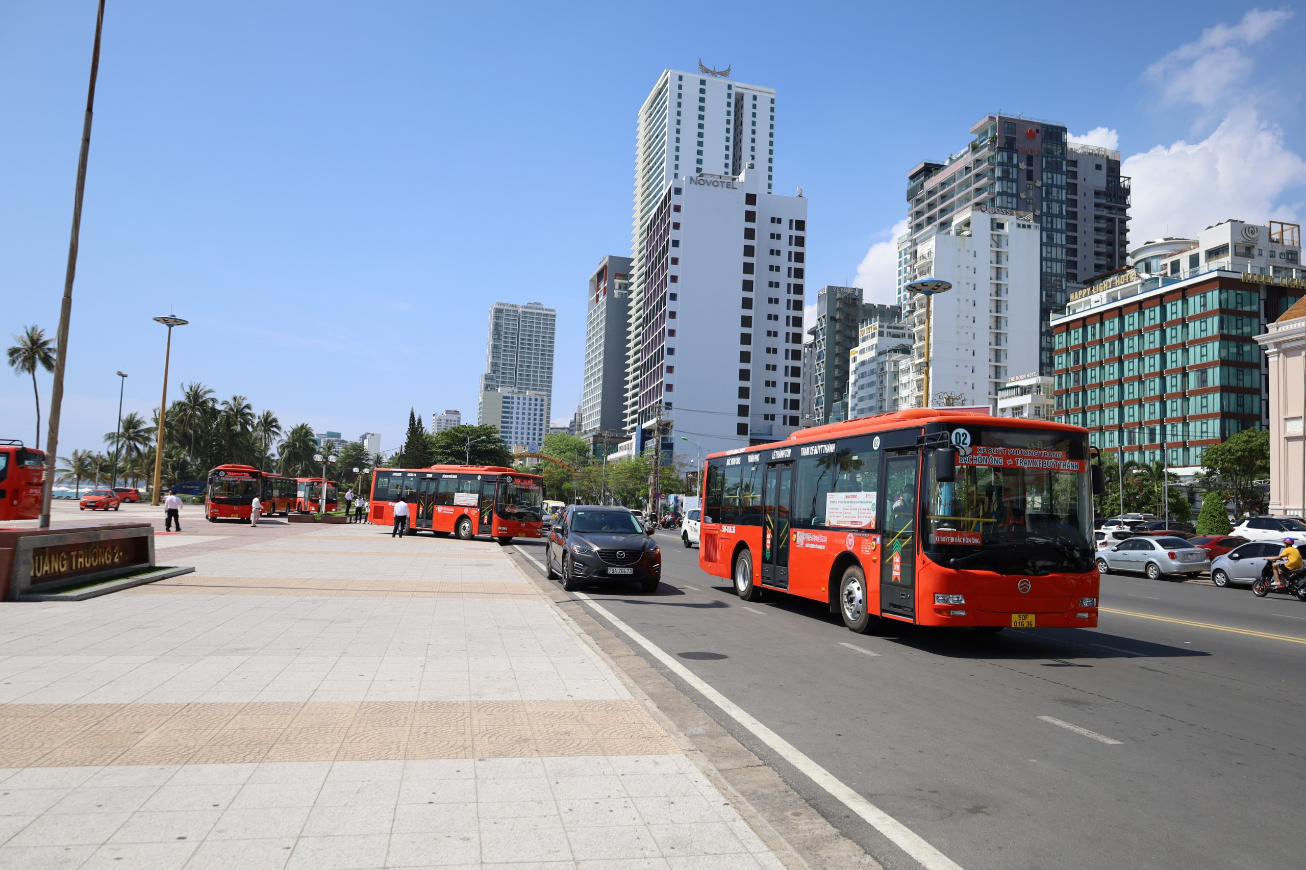
GIỚI THIỆU
TẬP ĐOÀN PHƯƠNG TRANG
Tập đoàn Phương Trang - FUTA Group được thành lập năm 2001. Trải qua 24 năm phát triển đặt Khách hàng làm trọng tâm, FUTA Group tự hào trở thành doanh nghiệp vận tải nòng cốt đóng góp tích cực vào sự phát triển chung của ngành vận tải nói riêng và nền kinh tế đất nước nói chung. Không ngừng phát triển sản phẩm và cải tiến chất lượng dịch vụ, FUTA Group và các đơn vị thành viên được ghi nhận qua nhiều danh hiệu danh giá như:
Top 5 Công ty Uy tín ngành Vận Tải và Logistics
Top 50 Nhãn hiệu nổi tiếng Việt Nam
Sản phẩm và Dịch vụ Chất lượng Châu Á
Top 10 Thương hiệu chất lượng Châu Á

Slide 3

SƠ ĐỒ HỆ SINH THÁI TẬP ĐOÀN PHƯƠNG TRANG
Vận tải
Vận chuyển
CÔng nghiêp & sản xuất xe
Bất động sản
Vui chơi giải trí
CÔNG NGHỆ
Thực phẩm & Nước uống
FUTA Bus Lines
FUTA Express
FUTA Auto
FUTA Land
FUTA Funsy
FUTA App
PTT
Kim Long Motors
VATO
FUTA CityBus
XÂY DỰNG
Hạ Tầng Kỹ Thuật
HỖ TRỢ VẬN TẢI
Kim Long Nam
Trạm dừng chân
Siêu thị
Trạm xăng dầu
TÀI CHÍNH
Bến xe
SHB (hợp tác chiến lược)

Slide 4
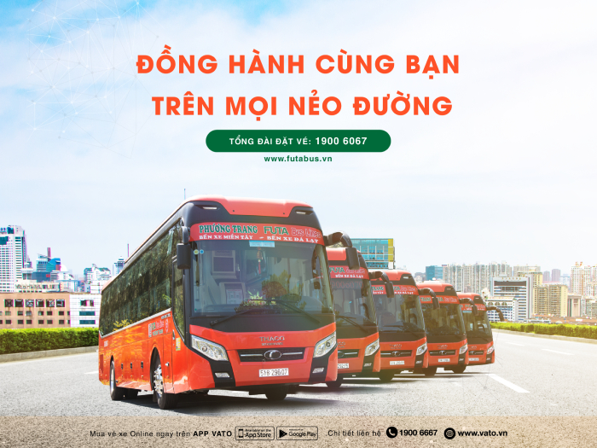
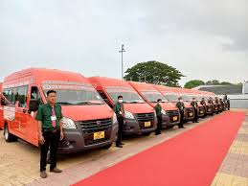
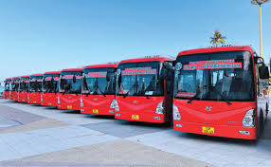
GIỚI THIỆU LĨNH VỰC VẬN TẢI CỦA FUTA GROUP
FUTA Bus Lines hiện đang khai thác hơn 60 tuyến vận tải hành khách liên tỉnh cố định trải dài từ Nam ra Bắc với hơn 250 phòng vé và trạm trung chuyển, hơn 2,000 đầu xe các loại, phục vụ hơn 20 triệu lượt khách mỗi năm.
FUTA CityBus với hệ thống xe buýt trang bị đầy đủ tiện nghi như máy lạnh, wifi cùng đội ngũ tài xế và tiếp viên chuyên nghiệp. Hiện nay, xe buýt Phương Trang đã có mặt tại các thành phố lớn như Huế, Nha Trang, Đà Lạt, Cần Thơ, Đồng Tháp, Đà Nẵng, Hồ Chí Mình,…..

Slide 5

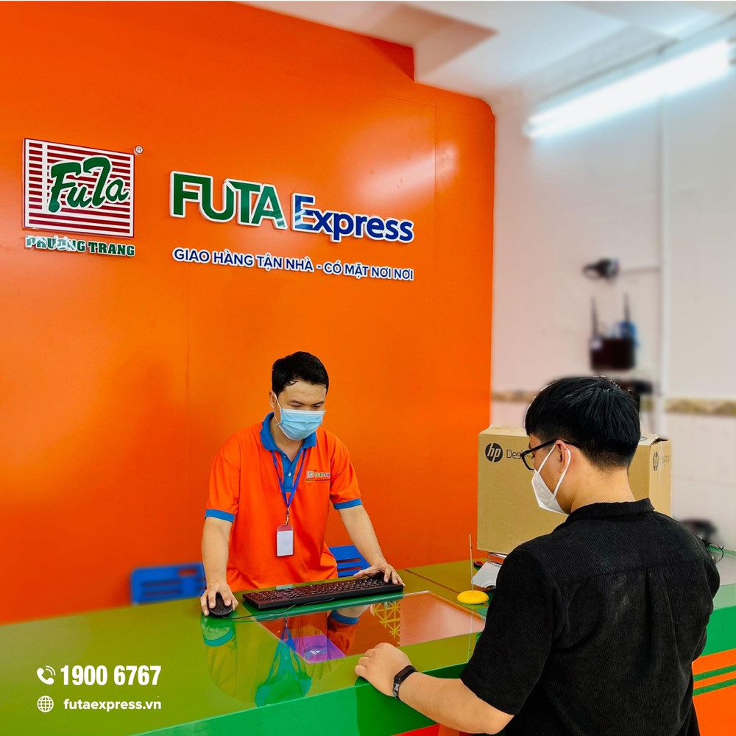
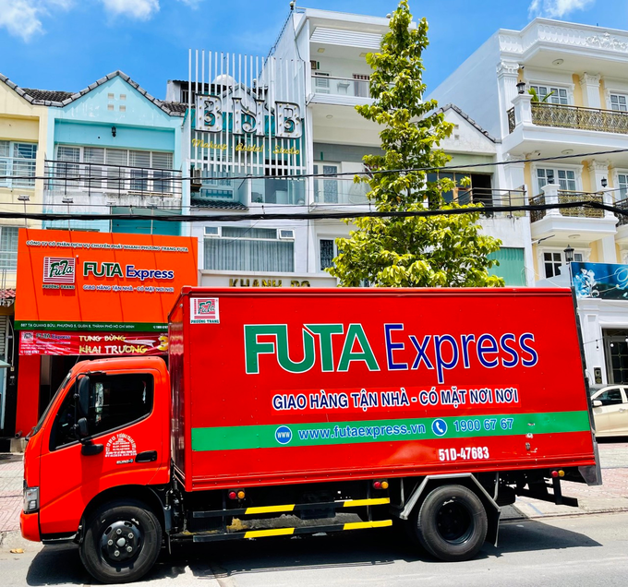
GIỚI THIỆU LĨNH VỰC VẬN CHUYỂN CỦA FUTA GROUP
FUTA Express là đơn vị vận chuyển hàng hóa đáng tin cậy, hỗ trợ Khách hàng giao thương, trao gửi hàng hóa và phát triển kinh doanh. FUTA Express với hệ thống phòng giao dịch rộng khắp, phương tiện và dịch vụ vận chuyển riêng biệt đảm bảo phục vụ Khách hàng một cách nhanh chóng và an toàn nhất.

Slide 6
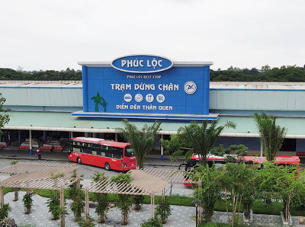
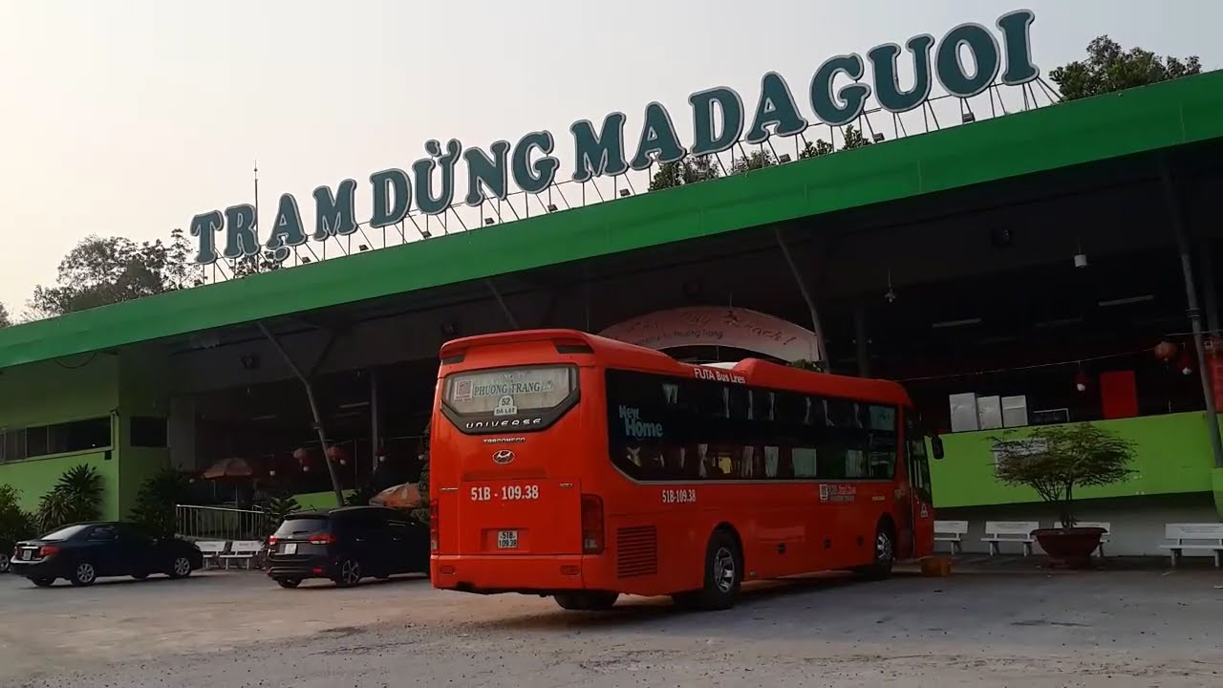
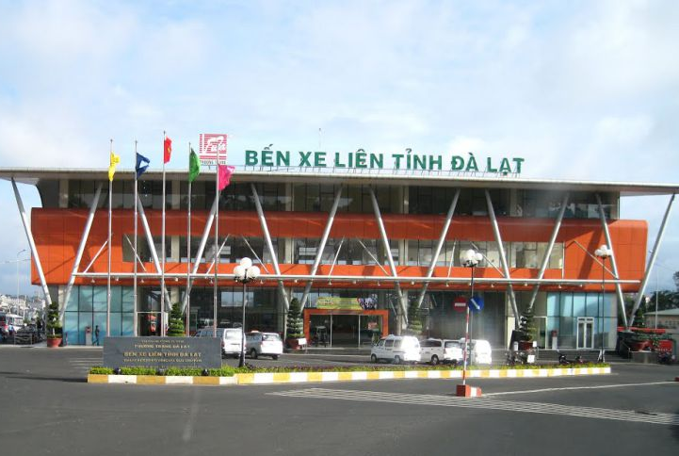
GIỚI THIỆU LĨNH VỰC HỖ TRỢ VẬN TẢI CỦA FUTA GROUP
FUTA Group đầu tư xây dựng và vận hành chuỗi hệ thống hỗ trợ vận tâỉ và vận chuyển quy mô lớn khắp các tình thành:
Hệ thống trạm dừng chân;
Chuỗi siêu thị theo trạm dừng;
Hệ thống trạm kinh doanh xăng dầu;
Hệ thống hơn 20 bến xe;
Xưởng sửa chữa xe.
Trạm Phúc Lộc (tỉnh Tiền Giang)
Trạm Madagoui (tỉnh Lâm Đồng) – rộng 1.693 m²

Slide 7
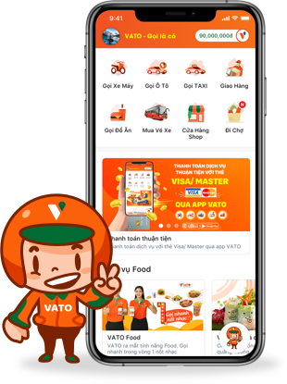
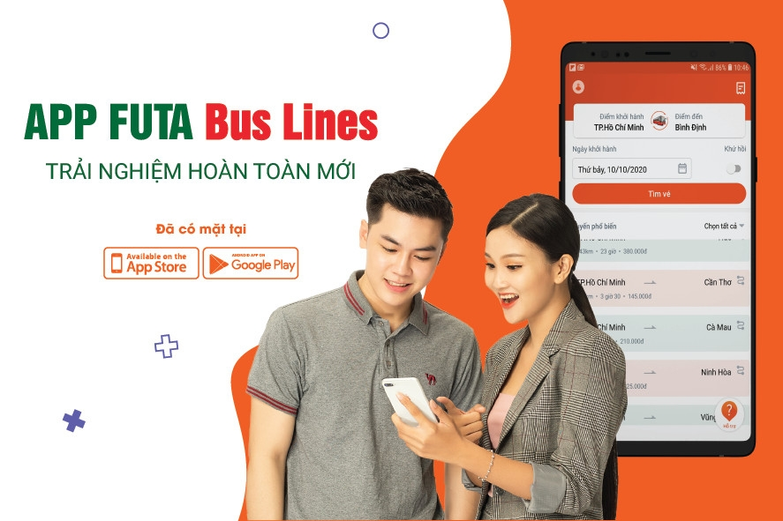
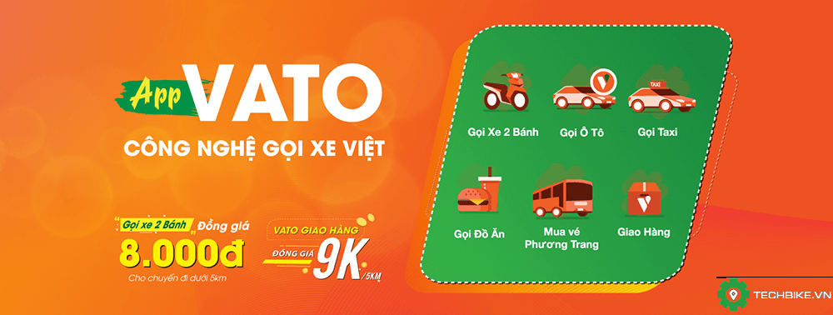
GIỚI THIỆU LĨNH VỰC CÔNG NGHỆ CỦA FUTA GROUP
FUTA App & VATO được Tập đoàn Phương Trang phát triển ứng dụng công nghệ hỗ trợ dịch vụ taxi, gọi xe 2 bánh, thuê xe hợp đồng... chỉ cần vài thao tác đơn giản với hình thức thanh toán linh hoạt, cũng như tận hưởng các chương trình ưu đãi thanh toán.
Ứng dụng đặt xe Phương Trang
Ứng dung VATO đặt xe, và thức ăn

Slide 8
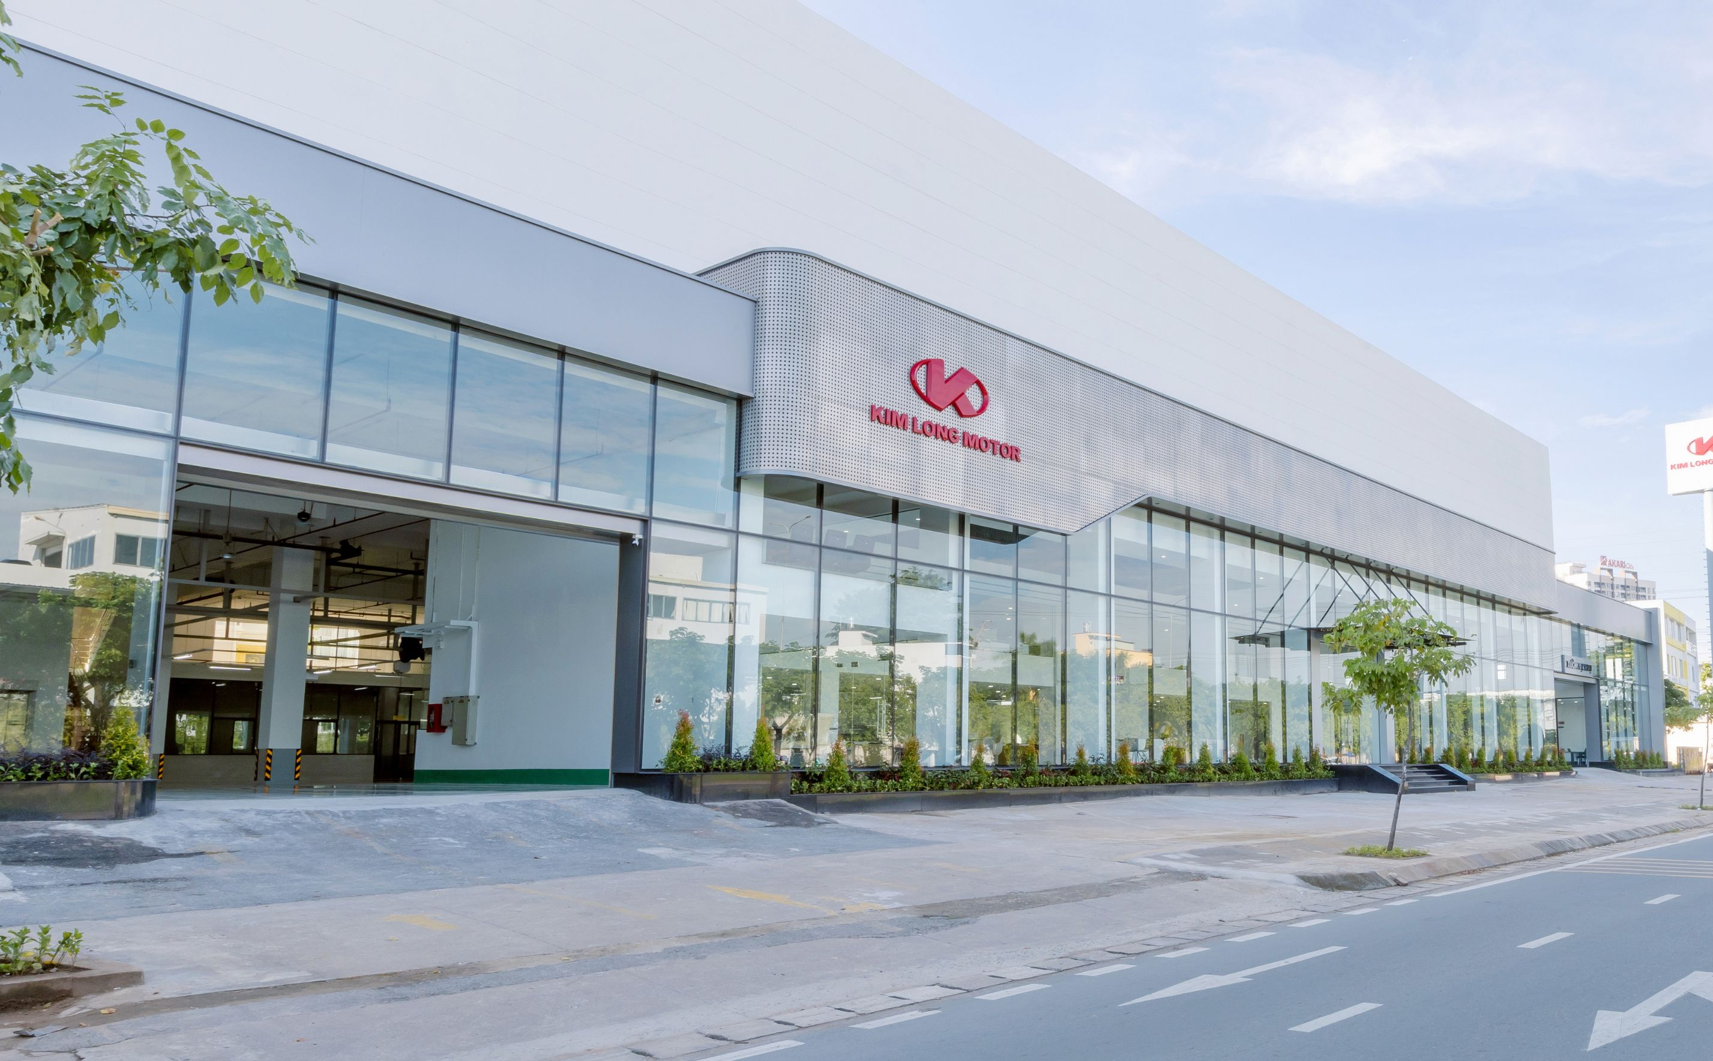
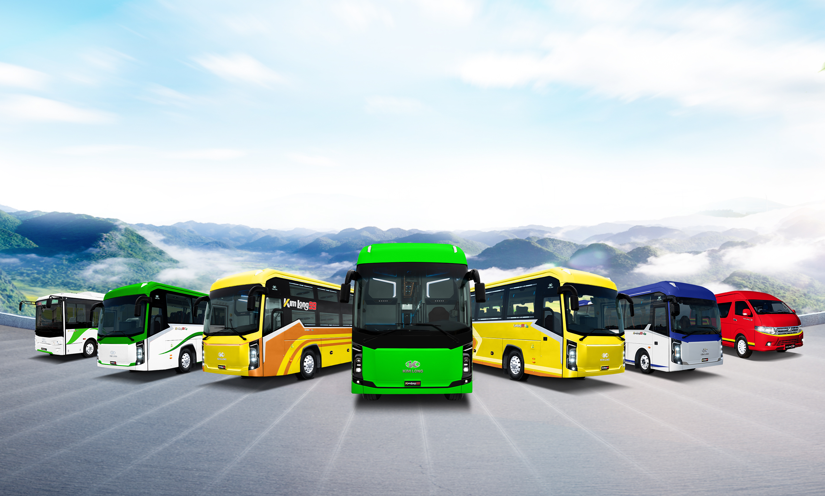
GIỚI THIỆU LĨNH VỰC CÔNG NGHIỆP & SẢN XUẤT XE
FUTA Group đầu tư mở rộng trung tâm sản xuất lắp ráp các loại xe ô tô khách (Bus) đáp ứng tiêu chuẩn khí thải Euro 5 trở lên với công suất 16.000 xe các loại, trong đó có 2 sản phẩm chủ lực là xe bus từ 30 đến 45 chỗ ngồi và xe trung chuyển khách 16 chỗ ngồi.
KIM LONG MOTOR
CÔNG TY CỔ PHẦN KIM LONG MOTOR HUẾ (KIM LONG MOTOR) là chủ đầu tư dự án Khu Công nghiệp sản xuất, lắp ráp ô tô KIM LONG MOTOR Huế có tổng diện tích quy hoạch giai đoạn một hơn 600 ha, được định hướng phát triển trở thành Trung tâm hàng đầu khu vực về sản xuất ô tô và linh kiện phụ tùng ô tô với mục tiêu đạt tỷ lệ nội địa hóa từ 80% - 90% trước quý II/2026.

Slide 9

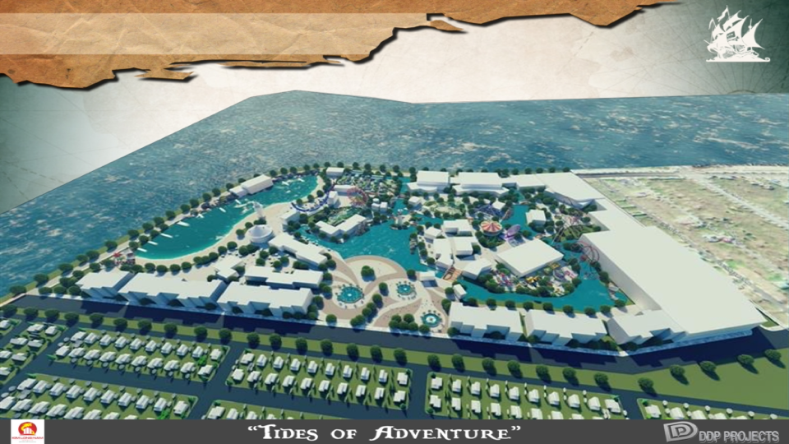
GIỚI THIỆU LĨNH VỰC VUI CHƠI GIẢI TRÍ CỦA FUTA GROUP
FUTA Funsy phát triển các dự án công viên chủ đề, từ khâu lên ý tưởng, hợp tác chiến lược đầu tư xây dựng, phát triển đến khâu quản lý vận hành các dự án công viên chủ đề tại Đà lạt, Đà Nẵng & Củ Chi
Hợp tác xây dựng và phát triển hệ thống Khách sạn mang thương hiệu Hampton của Tập đoàn quản lý khách sạn Hilton nổi tiếng thế giới
Phát triển, quản lý & vận hành Công viên chủ đề

Slide 10
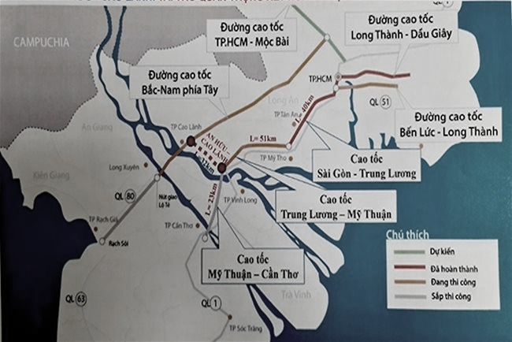
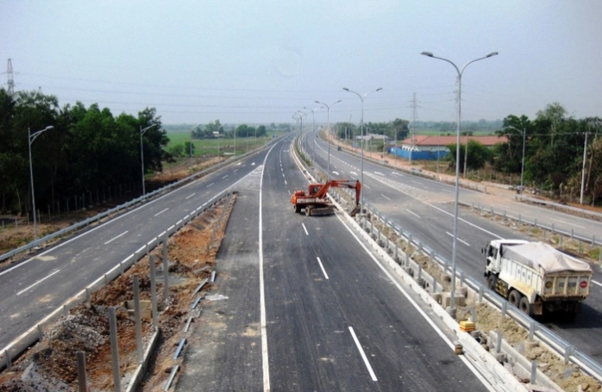
GIỚI THIỆU LĨNH VỰC HẠ TẦNG KỸ THUẬT CỦA FUTA GROUP
FUTA Group đầu tư nghiên cứu và xây dựng hạ tầng kỹ thuật, đầu tư bổ sung hệ thống đường nhằm phát huy tối đa sự kết nối để phát triển kinh tế - xã hội cho địa phương; nghiên cứu phát triển các bến xe khách, kết nối với tuyến cao tốc với khu công nghiệp, đô thị, trung tâm logistics.
Dự án xây dựng tuyến đường cao tốc An Hữu - Cao Lãnh có chiều dài 27,43km, có điểm đầu giao với tuyến cao tốc Mỹ An - Cao Lãnh, điểm cuối giao với tuyến cao tốc Trung Lương - Mỹ Thuận.
Cao tốc Bảo Lộc - Liên Khương có chiều dài toàn tuyến là 73,64km. Điểm đầu của dự án giao với đường Nguyễn Văn Cừ, TP. Bảo Lộc và điểm cuối giao với đường cao tốc Liên Khương - Prenn tại cửa ngõ vào TP. Đà Lạt

Slide 11
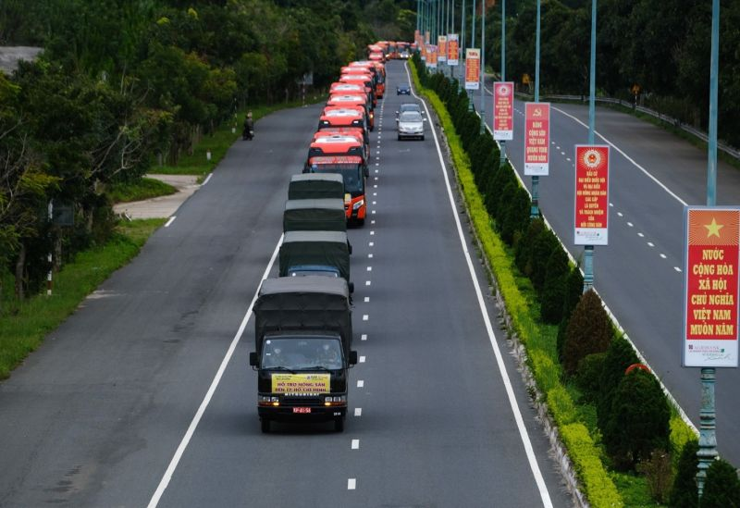
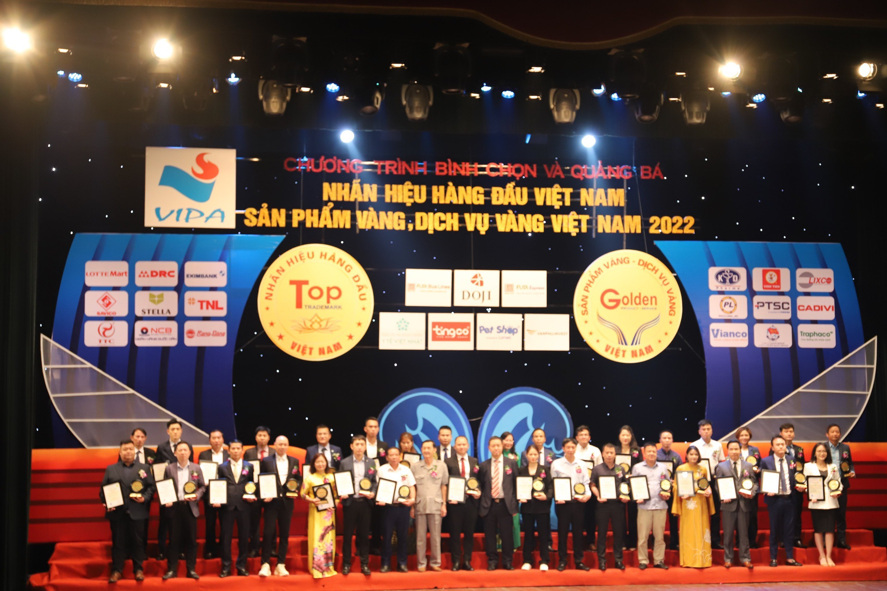
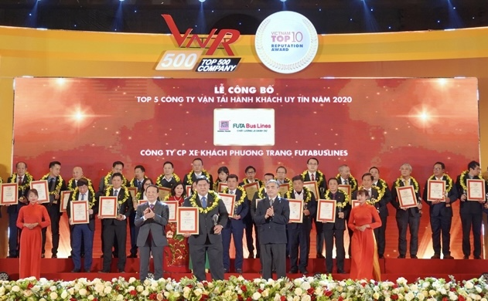
TẬP ĐOÀN PHƯƠNG TRANG PHÁT TRIỂN BỀN VỮNG
Bồi đắp tình yêu thương hiệu, tạo sức bật cho phát triển bền vững
… Để hỗ trợ trực tiếp đến các bệnh nhân F0 đang điều trị bệnh tại các bệnh viện, Phương Trang liên tục tìm mua và chuyển hàng chục nghìn trang thiết bị y tế để trao tận tay đến các bệnh viện, cơ sở y tế tại hàng chục tỉnh, thành. Công ty vận chuyển các bộ test nhanh, test PCR, hệ thống xét nghiệm Realtime PCR, hàng nghìn máy thở cao cấp, máy thở xâm lấn, máy trợ thở HFNC, máy trợ thở trộn oxy khí nén điện tử, máy tạo oxy lưu lượng cao... Tập đoàn Phương Trang - FUTA Group đã nhập khẩu thêm 99 xe Toyota Hiace mới 100% để tiếp tục hoán chuyển thành xe cấp cứu, nâng tổng số đội xe cứu thương của Phương Trang lên tới gần 400 chiếc…
Top 10 Nhãn hiệu hàng đầu và Dịch vụ vàng Việt Nam năm 2022
Những nỗ lực không ngừng nghỉ góp phần giúp thương hiệu FUTA Bus Lines của Phương Trang nhận nhiều giải thưởng, danh hiệu như: Thương hiệu số 1 Việt Nam, Top 5 công ty uy tín ngành vận tải và logistics, Top 10 thương hiệu chất lượng châu Á, Top 10 thương hiệu tiêu biểu châu Á - Thái Bình Dương, Top 20 nhãn hiệu nổi tiếng - thương hiệu cạnh tranh.
DOANH NGHIỆP TRÁCH NHIỆM VÌ CỘNG ĐỒNG
… Tập đoàn Phương Trang thực hiện nghiêm túc trách nhiệm nộp thuế cho nhà nước hơn 200 tỷ đồng và không nợ thuế, không nợ bảo hiểm, tạo công văn việc làm cho gần 6 nghìn người …

Slide 12

Nhà phát triển Bất động sản FUTA Land là thành viên Tập đoàn Phương Trang (FUTA Group).
FUTA Land hoạt động chuyên nghiệp trong lĩnh vực phát triển đa dạng các loại hình Bất động sản bao gồm Khu dân cư, Khu bán lẻ, Khu phức hợp, Trung tâm Thương mại, Văn phòng, và Khu nghỉ dưỡng, Khu công nghiệp
Các dự án mà Tập đoàn và Công ty đang hướng tới đầu tư phát triển rông khắp Việt Nam. Với chiến lược “thâm canh” tại Tp Hồ Chí Minh, Lâm Đồng, Đà Nẵng, các dự án Bất động sản được phát triển bởi FUTA Land mang lại chuỗi giá trị Bất động sản cao nhất cho Khách hàng và đối tác.
FUTA Land cam kết không chỉ mang đến cho Khách hàng những sản phẩm Bất động sản chất lượng vượt trội, có giá trị cao trên thị trường mà còn là chuỗi giá trị, kiến tạo cộng đồng tinh hoa, góp phần nâng tầm chất lượng cuộc sống cộng đồng, mang đến những trải nghiệm hài hòa, những giá trị sống đích thực cho cuộc sống của bạn, gia đình và cộng đồng.
www.futaland.vn
14 Tháng Mười 2025
12

Slide 13

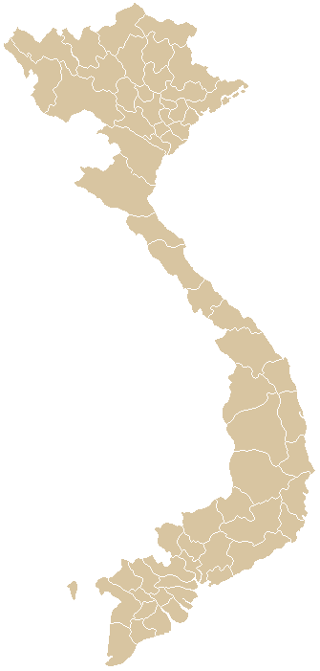



TIỀM LỰC PHÁT TRIỂN DỰ ÁN BẤT ĐỘNG SẢN
Bất động sản công nghiệp:
1. Khu công nghiệp Hưng Yên
Hưng Yên
Bất động sản thương mại:
Khu nghỉ dưỡng Lăng Cô
Bất động sản công nghiệp:
1. Khu công nghiệp Chân Mây
FUTA Land là nhà phát triển các dự án bất đông sản có vị trí chiến lược, mang giá trị cao, tính pháp lý minh bạch, quy mô lớn và rộng khắp Việt Nam.
Bất động sản nhà ở, thương mại:
Danang Times Square
Khu đô thị phức hợp vịnh Thuận Phước
Khu đô thị Phương Trang
Khu phức hợp cao tầng An Hòa
Khu căn hộ Vạn Tường
Khu căn hộ H&A
….
Huế
FUTA Land là thành viên thuộc Tập đoàn Phương Trang, được bảo trợ thương hiệu từ Tập đoàn
Đà Nẵng
Tập đoàn Phương Trang - FUTA Group bảo trợ FUTA Land phát triển dự án Bất động sản với năng lực đầu tư, nguồn tài chính vững mạnh.
FUTA Land phát triển đa dạng các loại hình dự án: Bất động sản nhà ở, Bất động sản thương mại, Bất động sản công nghiệp
Bất động sản nhà ở, thương mại:
Quỹ đất: 10.492 ha
Đà Lạt
Ban lãnh đạo giàu kinh nghiệm, tâm huyết trong lĩnh vực phát triển dự án Bất động sản
Tp. Hồ Chí Minh

Slide 14
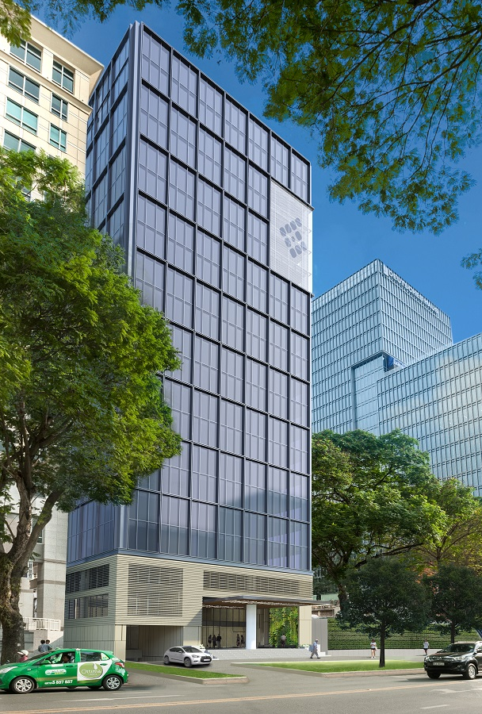

HỆ THỐNG TRỤ SỞ
& VĂN PHÒNG CÔNG TY FUTA Land
Tp. HỒ CHÍ MINH
Tp. ĐÀ NẴNG
TRỤ SỞ VĂN PHÒNG
VĂN PHÒNG KINH DOANH
68 – 82 Trần Hưng Đạo,
Phường Phạm Ngũ Lão, Quận 1
Tòa nhà Đà Nẵng Plaza
16 Trần Phú,
Thach Thang, Quận Hải Châu
VĂN PHÒNG KINH DOANH
Khu đô thị Phương Trang
Nguyễn Sinh Sắc & Hoàng Thị Loan,
Phường Hòa Minh Quận Liên Chiểu
VĂN PHÒNG KINH DOANH
Danang Times Square
Đường Võ Nguyên Giáp,
Phường Phước Mỹ, Quận Sơn Trà

